Slide 1
元日

Slide 2
古诗两首
元日
王安石
爆竹声中一岁除，
春风送暖入屠苏。
千门万户曈曈日，
总把新桃换旧符。
江雪
柳宗元
千山鸟飞绝，
万径人踪灭。
孤舟蓑笠翁，
独钓寒江雪。

Slide 3
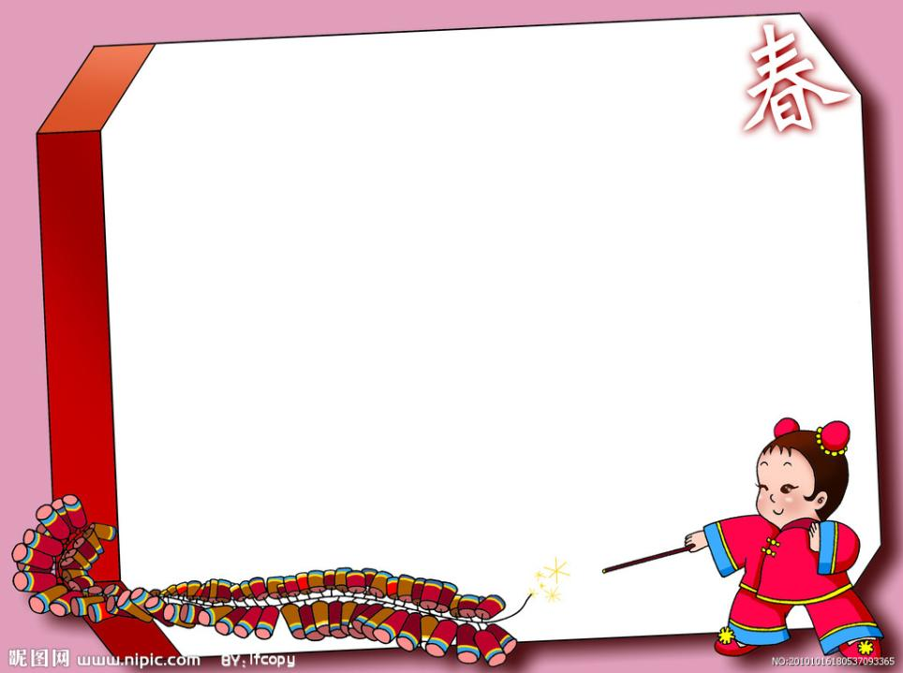
元日
(宋)王安石
爆竹∕声中∕一岁除，
春风∕送暖∕入屠苏。
千门∕万户∕曈曈日，
总把∕新桃∕换旧符。

Slide 4
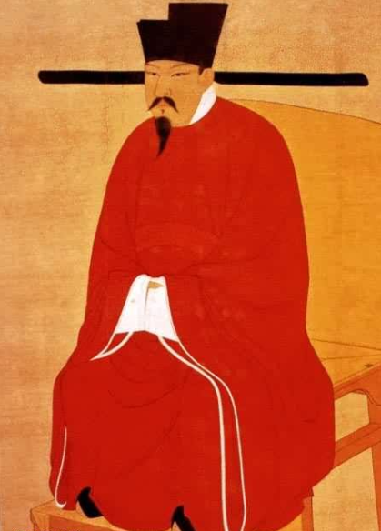

王安石，字介甫, 号半山，抚州临川人，北宋杰出的政治家、思想家、文学家，“唐宋八大家”之一。在文学方面，王安石不仅在理论上独树一帜，而且在创作实践上别具一格，给后人留下1540多首诗歌、800多篇散文的丰富文化遗产。

Slide 5




读读古诗，思考：
你知道古人是怎样过年的吗？从诗中哪些地方知道？把它画起来。
燃爆竹
饮屠苏
换新桃
自由朗读古诗，小组交流：
你读懂了什么？
爆
千
想象
Notes:
PPT模板：www.1ppt.com/moban/ PPT素材：www.1ppt.com/sucai/
PPT背景：www.1ppt.com/beijing/ PPT图表：www.1ppt.com/tubiao/
PPT下载：www.1ppt.com/xiazai/ PPT教程： www.1ppt.com/powerpoint/
资料下载：www.1ppt.com/ziliao/ 范文下载：www.1ppt.com/fanwen/
试卷下载：www.1ppt.com/shiti/ 教案下载：www.1ppt.com/jiaoan/
PPT论坛：www.1ppt.cn PPT课件：www.1ppt.com/kejian/
语文课件：www.1ppt.com/kejian/yuwen/ 数学课件：www.1ppt.com/kejian/shuxue/
英语课件：www.1ppt.com/kejian/yingyu/ 美术课件：www.1ppt.com/kejian/meishu/
科学课件：www.1ppt.com/kejian/kexue/ 物理课件：www.1ppt.com/kejian/wuli/
化学课件：www.1ppt.com/kejian/huaxue/ 生物课件：www.1ppt.com/kejian/shengwu/
地理课件：www.1ppt.com/kejian/dili/ 历史课件：www.1ppt.com/kejian/lishi/

Slide 6
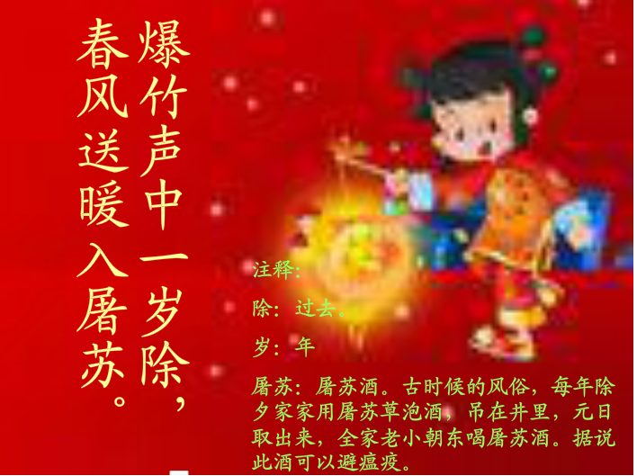
.

Slide 7



爆竹声中一岁除，
春风送暖入屠苏。
句意：
在阵阵鞭炮声中，送走了旧年迎来了新年。
人们迎着和煦的春风，开怀畅饮屠苏美酒。
读读诗句，你感受到了什么？
春节热闹欢乐的气氛
返回

Slide 8
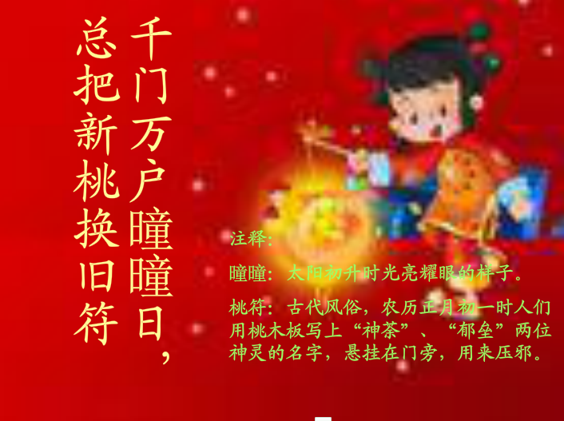

Slide 9



千门万户曈曈日，
总把新桃换旧符
旭日的光辉普照千家万户，家家户户都取下了旧桃符，换上新桃符，迎接新春。
句意：
从诗句中你体会到了什么？
万象更新，前景光明美好。
哪一名既反映民间风俗,又寓含除旧布新的意思?
总把新桃换旧符
返回

Slide 10
给加点字选择正确的意思。
1、一岁除 （）
A、不计算在内 B、去掉 C、除法运算
2、曈曈日（）
A、太阳初升时光亮耀眼。
B、目光闪烁的样子。

Slide 11
这首诗主要描写了正月初一一派除旧布新的景象,反映了人们欢欣鼓舞迎新春的喜庆气氛.表达了作者执政变法,除旧布新,强国富民的感情.

Slide 12
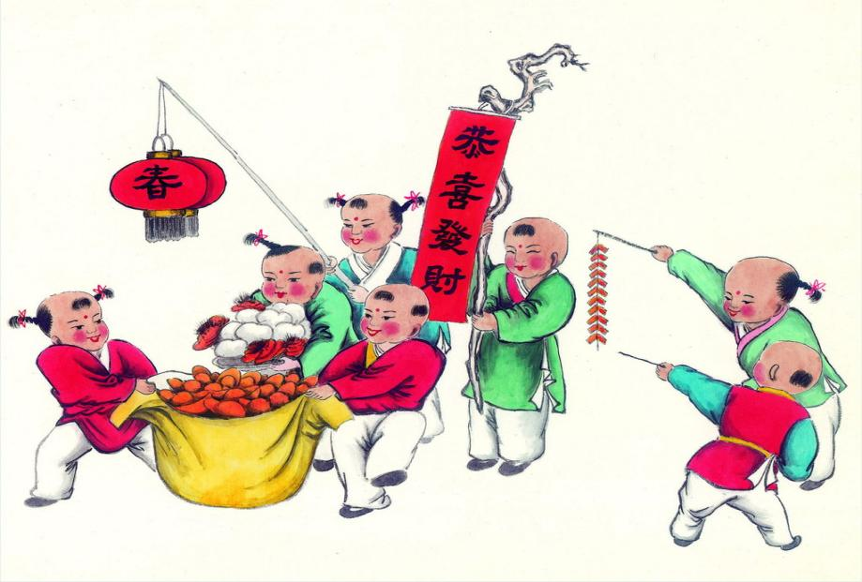

读读古诗，闭上眼睛想象一下，你眼前出现了怎样一幅画面？

Slide 13
《元日》是（ ）代诗人（ ）的作品。诗的第一句渲染了（ ）的气氛。第三句写旭日的光辉普照千家万户，象征了（ ）的前景。第四句既写当时的民间风俗，又寓含了（ ）的意思。诗的第一句“爆竹声中一岁除”与第四句“总把新桃换旧符”能动脑筋改成一幅对联吗？（爆竹除旧岁）新桃换旧符。

Slide 14
《元日》是（ 宋）代诗人（王安石 ）的作品。诗的第一句渲染了（春节热闹欢乐）的气氛。第三句写旭日的光辉普照千家万户，象征了（美好光明）的前景。第四句既写当时的民间风俗，又寓含了（除旧迎新）的意思。
诗的第一句“爆竹声中一岁除”与第四句“总把新桃换旧符”能动脑筋改成一幅对联吗？（爆竹除旧岁，新桃换旧符）。

Slide 15
王安石其他有名的诗句
《梅花》
墙角数枝梅，
凌寒独自开。
遥知不是雪，
为有暗香来。

Slide 16
泊船瓜洲
京口瓜洲一水间，
钟山只隔数重山。
春风又绿江南岸，
明月何时照我还。

Slide 17
登飞来峰
飞来峰上千寻塔，
闻说鸡鸣见日升。
不畏浮云遮望眼，
只缘身在最高层。

Slide 18
过年的由来
相传在远古时候，有一种凶残的野兽叫“年”，每年冬天，它就闯入村庄，猎食人和牲畜。人们发现，年怕三种东西：红色、火光、响声。于是在冬天，人们在自家门上挂上红色的桃木板，门口烧火堆，夜里通宵不睡，敲敲打打。这天夜里，“年”闯进村庄，见到家家有红色和火光，听见震天的响声，吓得跑回深山，再也不敢出来。为了纪念这次胜利，以后每到冬天的这个时间，家家户户都在门上贴红纸对联，点灯笼，敲锣打鼓，燃放鞭炮烟花。夜里，通宵守夜。第二天，大清早互相祝贺道喜。这样就成了“过年”。
拓展

Slide 19
拓展练习。
元日是一年的第一天，所以这一天常使古人抒情感怀。请读背下列诗人的诗作，体会诗人的心境。
1、草秀故春色，梅艳昔年妆。 ——唐 李世民《元日》
2、今朝一岁大家添，不是人间偏我老。 ——宋 陆游《木兰花 元日》
3、夜半梅花添一岁，梦中爆竹报残更。 ——宋 杨万里《乙丑改元开禧元日》

Slide 20
学些古诗
今日课堂写古诗，
掌握方法非难事。
精炼押韵字数同，
不信你来试一试。

Slide 21
作业：
1、朗读、背诵、默写古诗；
2、收集几首描写我国传统节日的古诗。

Slide 22
元日：农历正月初一，即春节。
爆竹：古人烧竹子时发出的爆裂声。用来驱鬼避邪，后来演变成放鞭炮。
一岁除：一年已尽。除，去。
屠苏：药酒名。古代习俗，大年初一全家合饮这种用屠苏草浸泡的酒，以驱邪避瘟疫，求得长寿。
曈曈：日出时光亮的样子。
桃：桃符，古代一种风俗，农历正月初一时人们用桃木板写上神茶、郁垒两位神灵的名字，悬挂在门旁，用来压邪。

Slide 23
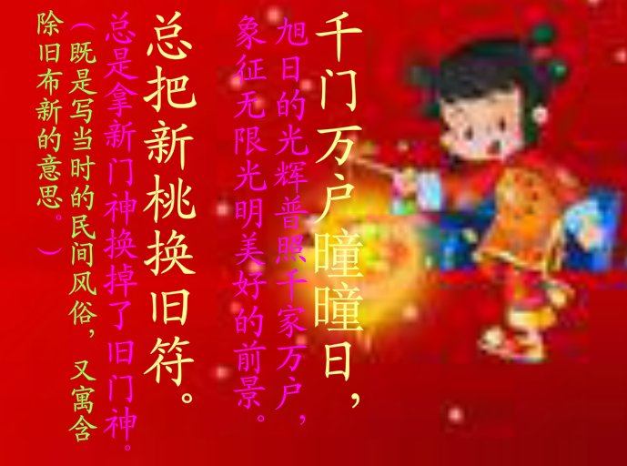

Slide 24
千门万户曈曈日
这句承接前面诗意，是说家家户户都沐浴在初春朝阳的光照之中。“曈曈日”，指由暗转明的朝阳。结尾一句描述转发议论。桃符：指画有神荼、郁垒两个神像或写有这两个神像名字的桃木板，正月初一清晨挂在门上，以求“避邪”。这也是古代民间的一种习俗 。

Slide 25
总把新桃换旧符
这是个压缩省略的句式，“新桃”省略了“符”字，“旧符”省略了“桃”字，交替运用，这是因为七绝每句字数限制的缘故。意思是：都是用新桃符替换了旧桃符。以桃符的更换揭示出“除旧布新”的主题。

Slide 26
《元日》诗主要内容
“这是一首写古代迎接新年的即景之作，取材于民间习俗，敏感地摄取老百姓过春节时的典型素材，抓住有代表性的生活细节：点燃爆竹，饮屠苏酒，换新桃符，充分表现出年节的欢乐气氛，富有浓厚的生活气息。

Slide 27
《元日》诗主要思想情感
这首诗表现的意境和现实，还自有它的比喻象征意义，它是以除旧迎新来比喻和歌颂新法的胜利推行。这首诗正是赞美新事物的诞生如同“春风送暖”那样充满生机。其中含也有深刻哲理，指出新生事物总是要取代没落事物的这一规律。

Slide 28
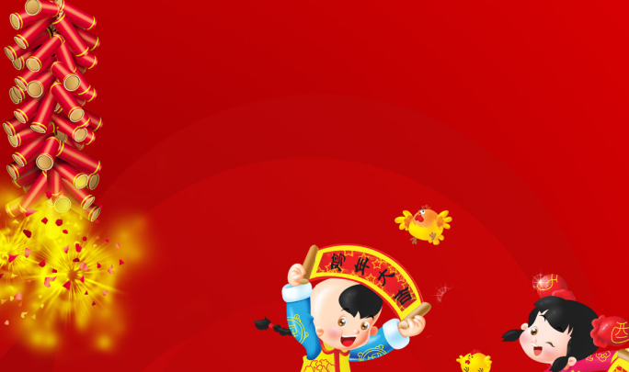



爆竹声中一岁除，
春风送暖入屠苏。
千门万户曈曈日，
总把新桃换旧符。
（宋）王安石
元
日
作者
学法
学诗

Slide 29
写作背景：
当时王安石不顾官僚大地主的反对实行改革。推行新的政法，这样，既可以农民不再受大地主的剥削，日子比较好过一点，也巩固宋王朝的统治，增加国家的收入。《元日》这首诗就是他做宰相推行新法成功是写的。
你想象一下，他当时的心情。他要表达怎样的思想感情？

